Slide 1
ГЕНЕЗИС И ГЕНЕТИКА
НЕФОРМАЛЬНОГО ОБРАЗОВАНИЯ ДЕТЕЙ: общественное разделение труда в образовании
Куприянов Б.В.

Slide 2


ДВЕ СТОРОНЫ ЗАДАЧ ВОЗДЕЙСТВИЯ НА РЕБЕНКА
непосредственное сбережение – защита, охрана, занятость
опосредованное сбережение – передача социального опыта

Slide 3
Изменения в процессе социокультурного воспроизводства
институционализация формального образования между семьей и школой произошло первое «разделение образовательного труда»
Институциализация неформального образования –между семьей и неформальным образованием произошло второе «разделение образовательного труда»
основной институт передачи социального опыта была семья, община

Slide 4
РАЗДЕЛЕНИЯ ОБРАЗОВАТЕЛЬНОГО ТРУДА - формализация содержания образования
ПЕРВОЕ РАЗДЕЛЕНИЯ ОБРАЗОВАТЕЛЬНОГО ТРУДА
Формальное образование – Семья
в России (конец 18 века)
СТАНДАРТ
Содержание формального образования
?
Содержание неформального образования
ВТОРОЕ РАЗДЕЛЕНИЯ ОБРАЗОВАТЕЛЬНОГО ТРУДА - Неформальное образование – Семья
в России (начала 20 века)

Slide 5
Музыкальные школы
Художественные школы
Спортивные
школы
Дворцы, дома, центры
Формальное образование
Музеи, интерактивные выставки
Общественные объединения
Урок
стандарт
школа
класс
Классно-урочная система
репетиция
группа
занятие
школа
клуб
мероприятие
студия
Неформальное образование

Slide 6
Сложности формализации неформального образования
содержания
Организации
Контроля качества
Запросов населения
Муниципального и гос. задания

Slide 7
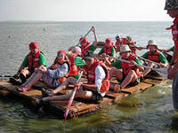
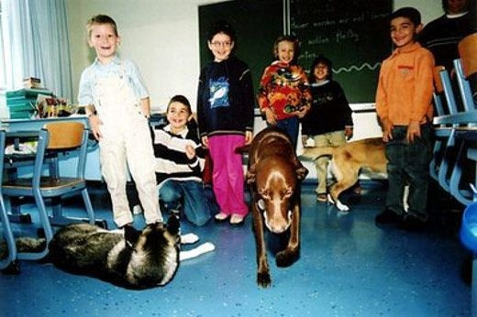
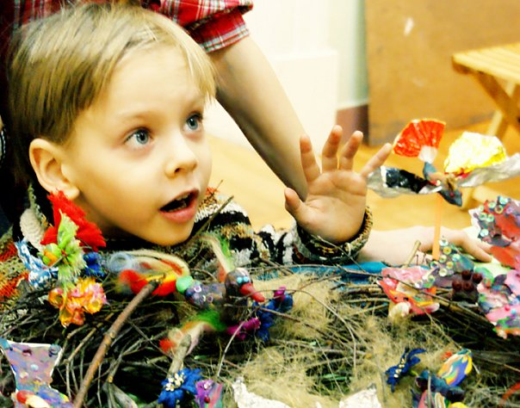
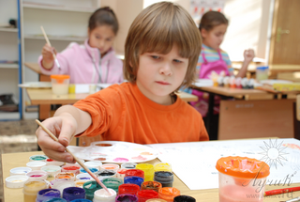
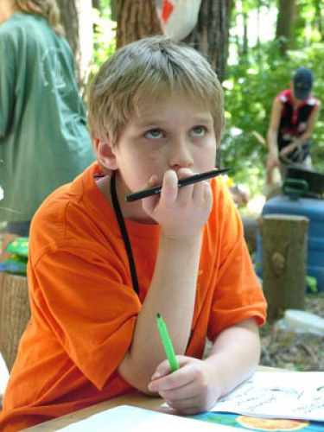
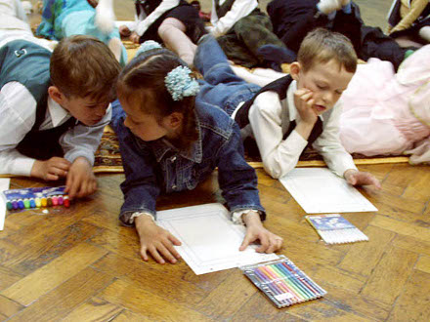
неформальное образование
решение трудноформализируемых задач социализации подрастающего поколения в специфических трудноформализируемых формах и процедурах

Slide 8
Перспектива неформального образования- индустриализация
превращение в современную многоукладную отрасль, эффективно обслуживающую важные общественные потребности
обеспечение качества в возможностей выбора ребенком своей социальной ниши – адекватность занятий и логистика переходов при поиске своего места

